Slide 1
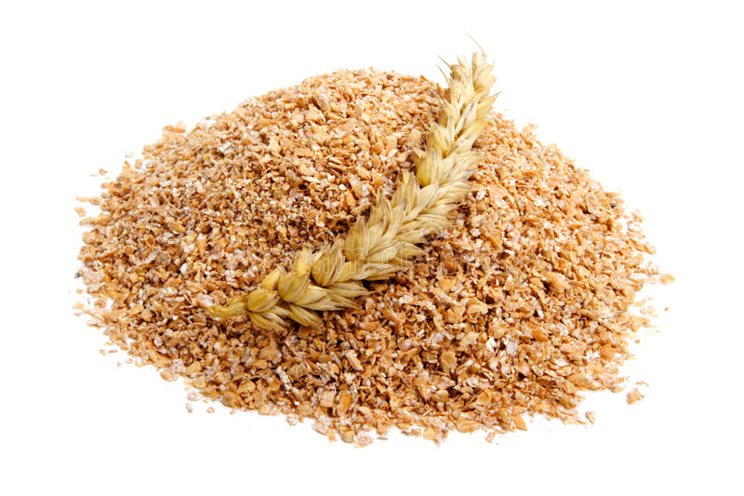
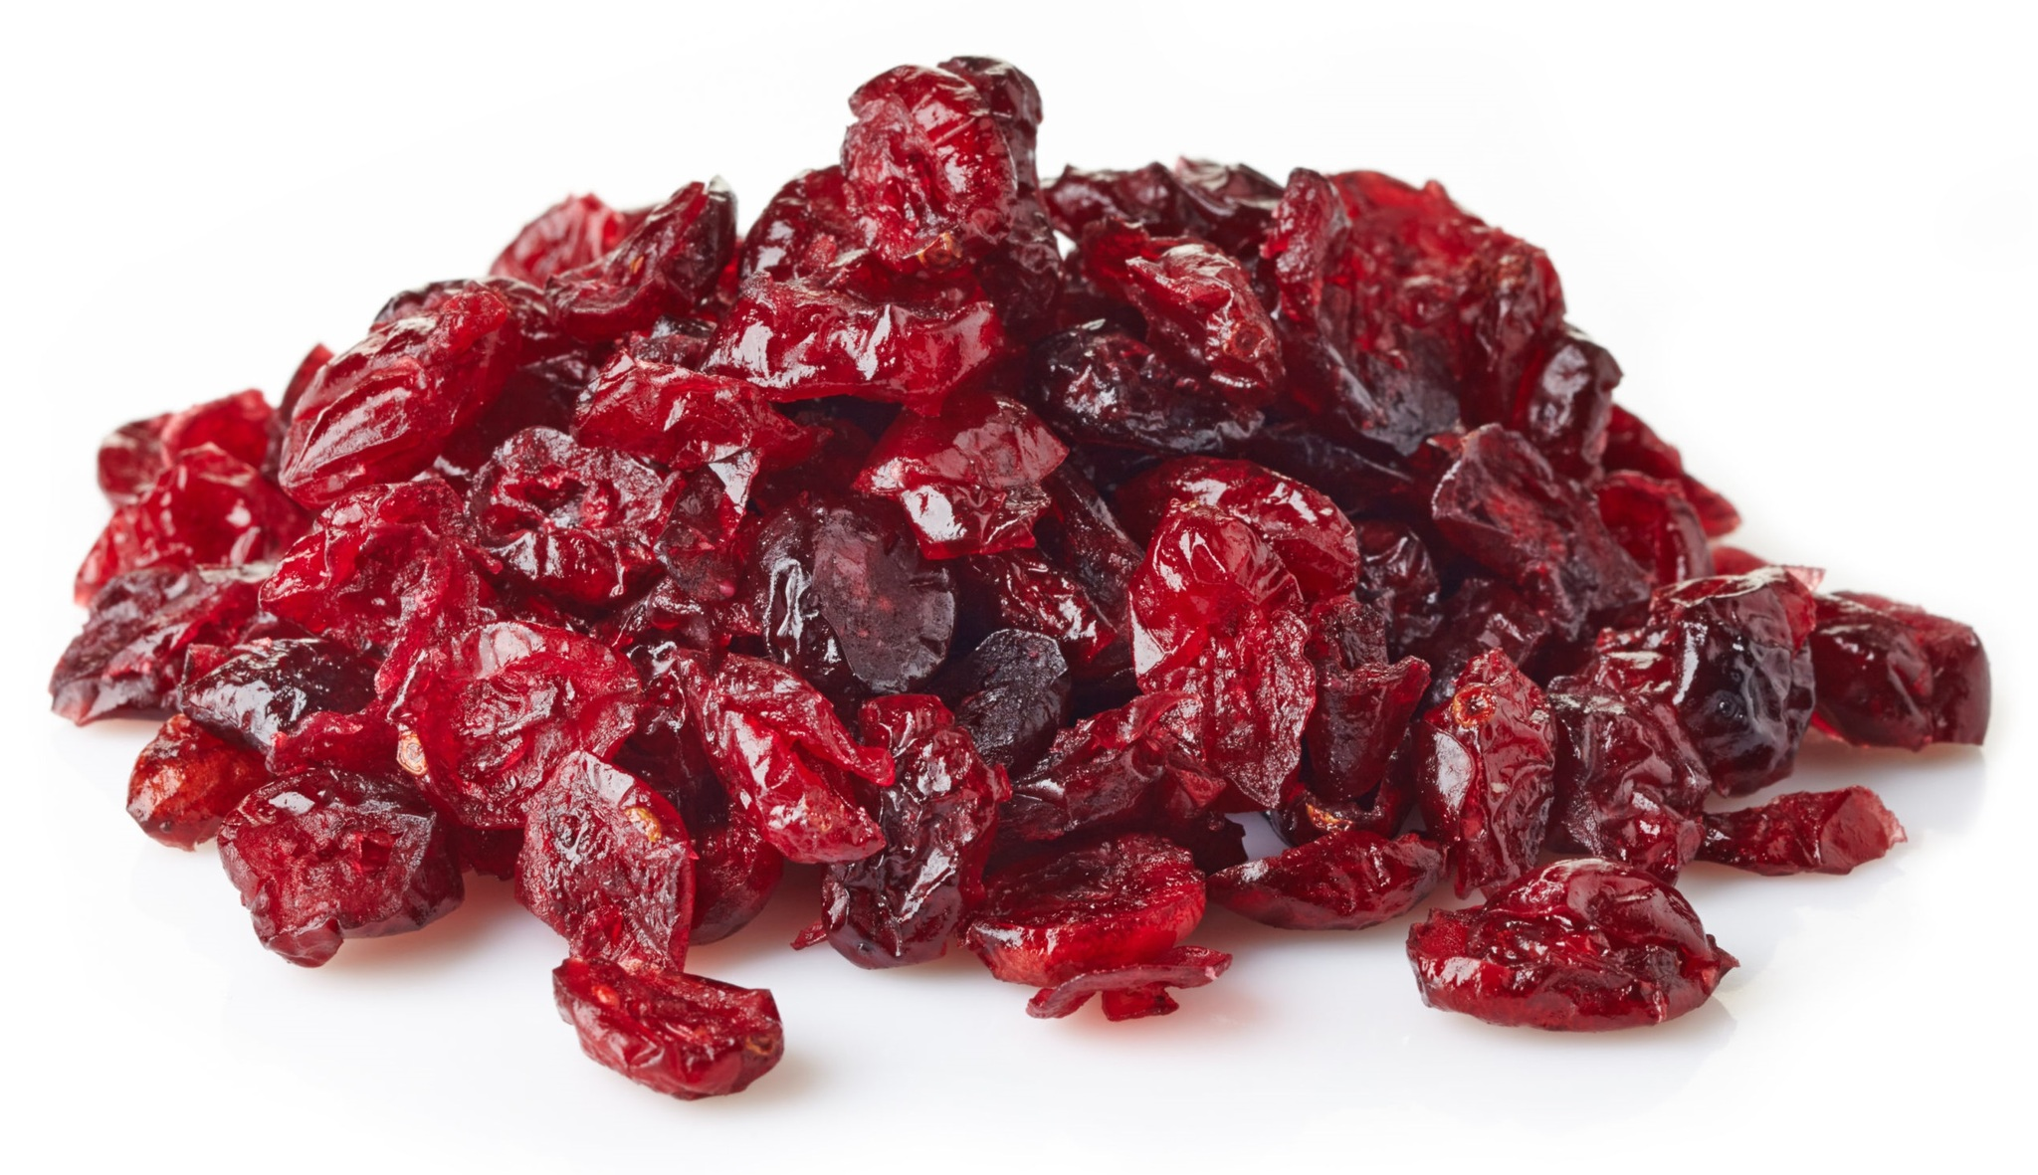
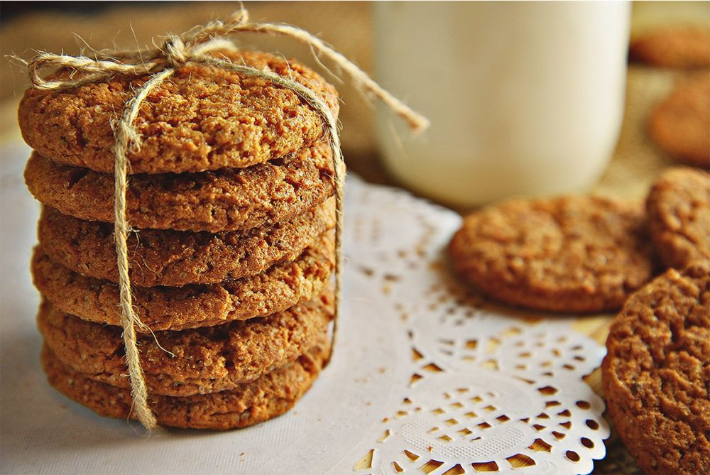
Технология производства овсяного печенья с добавлением функциональных пищевых ингредиентов
Автор: Паршина М.Н. Руководитель: Парфентьева Н.В
Тверской государственный университет Кафедра биохимии и биотехнологии
Цели: получить продукт улучшенный путем добавления функциональных добавок.
Овсяное печенье — сдобная выпечка округлой формы из овсяной муки с добавлением пшеничной. У овсяного печенья ровный темно-коричневый цвет. В состав выпечки могут входить овсяные хлопья, цукаты, изюм, шоколадная крошка.
Основанием для внедрения любых улучшителей служат обстоятельные исследования, которые в большей или меньшей степени устанавливают механизм воздействия того или иного вещества и доказывают целесообразность его применения.
Пшеничные волокна- благодаря высокому содержанию клетчатки улучшает работу желудочно-кишечного тракта, очищает стенки кишечника и желудка, помогает бороться с определенными расстройствами пищеварительной системы, избавляет от запоров и метеоризма. В совокупности с имеющими полезными ингредиентами, полезность печенья увеличиться.
В сушеной клюкве содержатся клетчатка, насыщенные жирные кислоты, дисахариды и моносахариды, витамины группы В, РР, С, Е, К, а также минеральные элементы: кальций, марганец, медь, фосфор, натрий, цинк, селен, железо. Ягода способствует улучшению состояния сосудов благодаря содержанию в ней витаминов С и РР.

